Slide 1
อาจารย์ณรงค์ฤทธิ์ ภิรมย์นก และ ผศ.ดร.บรรพต พิจิตรกำเนิด
การเข้าถึงสื่อดิจิทัล

Slide 2
ช่องทางในการเข้าถึงสื่อดิจิทัล

Slide 3
1.แบบออฟไลน์
สื่อดิจิทัลแบบออฟไลน์ คือ การเก็บสื่อดิจิทัลทั้งที่เป็นตัวอักษร ภาพ ภาพเคลื่อนไหว วิดีโอ และเสียง ให้อยู่ในรูปแบบของดิจิทัลไฟล์ แต่การเผยแพร่และการเข้าถึงทำได้แบบออฟไลน์ ตัวอย่าง เช่น
- CD/DVD Training
- CD/DVD Presentation
- วิดีโอ VCD/DVD
- E-book และ E-document

Slide 4
2. แบบออนไลน์
สื่อดิจิทัลแบบออนไลน์ คือ การนำสื่อดิจิทัล ทั้งข้อความ ภาพนิ่ง ภาพเคลื่อนไหว วิดีโอ และเสียง มานำเสนอในรูปแบบออนไลน์ผ่านสื่ออินเทอร์เน็ต
- สื่อดิจิทัลแบบออนไลน์ ประเภทเว็บไซต์ (Website)
- สื่อดิจิทัลแบบออนไลน์ ประเภทสื่อสังคมออนไลน์ต่าง ๆ เช่น Facebook, Instagram เป็นต้น
- สื่อดิจิทัลแบบออนไลน์ ประเภทเสียง เช่น Sound Cloud
- สื่อดิจิทัลแบบออนไลน์ ประเภทวิดีโอ เช่น Youtube
- สื่อดิจิทัลแบบออนไลน์ ประเภทที่เก็บและแชร์ข้อมูล เช่น Google Drive

Slide 5
ระบบเครือข่ายคอมพิวเตอร์

Slide 6
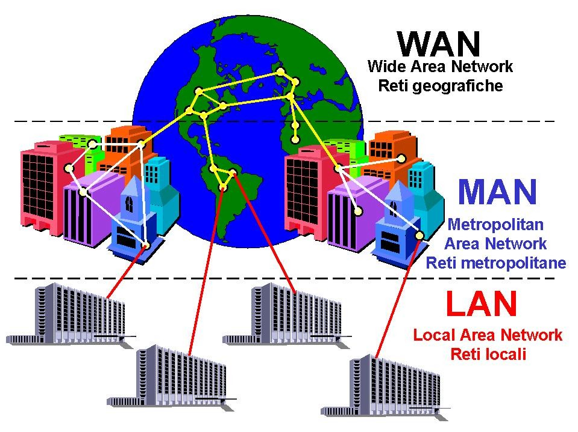
ระบบเครือข่ายคอมพิวเตอร์
1. LAN (Local Area Network)
2. MAN (Metropolitan Area Network)
3. WAN (Wide Area Network)

Slide 7
อินเทอร์เน็ตกับสื่อดิจิทัล

Slide 8
1. เทคโนโลยีอินเทอร์เน็ต
1.1 อินเทอร์เน็ตแบบ ADSL (Asymmetric Digital Subscribers Line)
1.2 อินเทอร์เน็ตผ่านสายเคเบิ้ล (Cable internet)
1.3 อินเทอร์เน็ตแบบ Fiber Optic
1.4 ระบบเครือข่าย 3G
1.5 ระบบเครือข่าย 4G
1.6 ระบบเครือข่าย 5G
1.7 ระบบเครือข่าย Wi-Fi

Slide 9
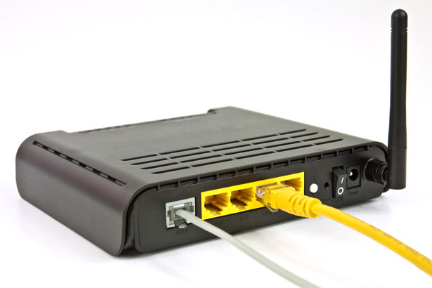
1. เทคโนโลยีอินเทอร์เน็ต
1.1 อินเทอร์เน็ตแบบ ADSL (Asymmetric Digital Subscribers Line)

Slide 10
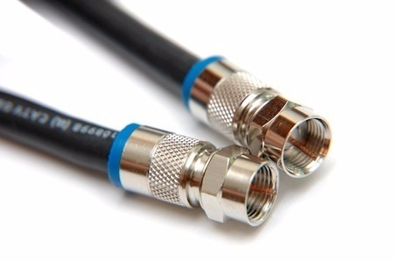
1. เทคโนโลยีอินเทอร์เน็ต
1.2 อินเทอร์เน็ตผ่านสายเคเบิ้ล (Cable internet)

Slide 11
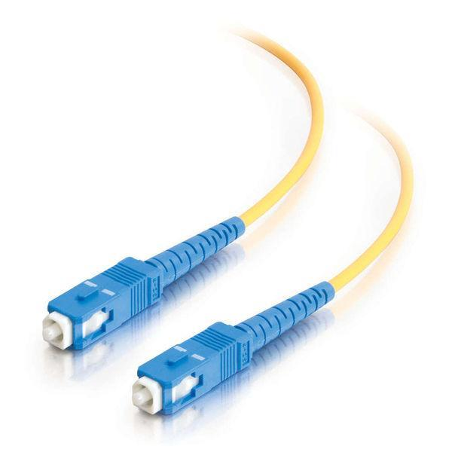
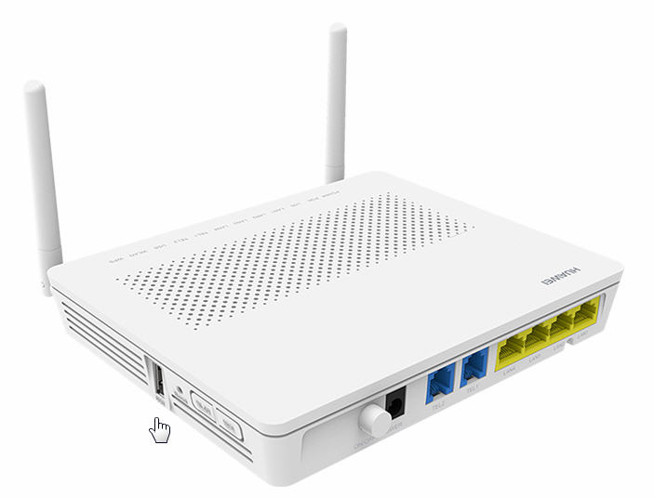
1. เทคโนโลยีอินเทอร์เน็ต
1.3 อินเทอร์เน็ตแบบ Fiber Optic

Slide 12
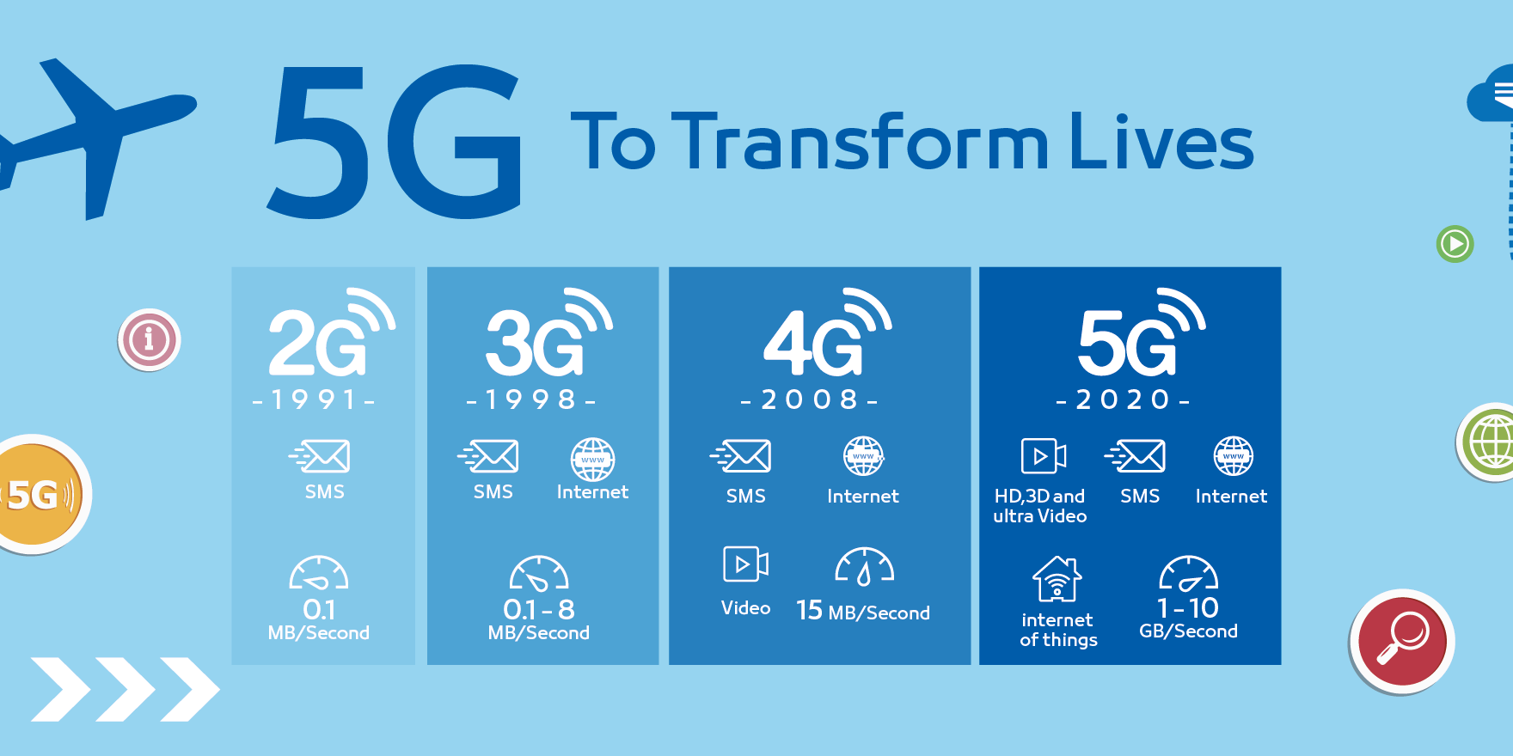
1. เทคโนโลยีอินเทอร์เน็ต
1.4 ระบบเครือข่าย 3G
1.5 ระบบเครือข่าย 4G
1.6 ระบบเครือข่าย 5G

Slide 13
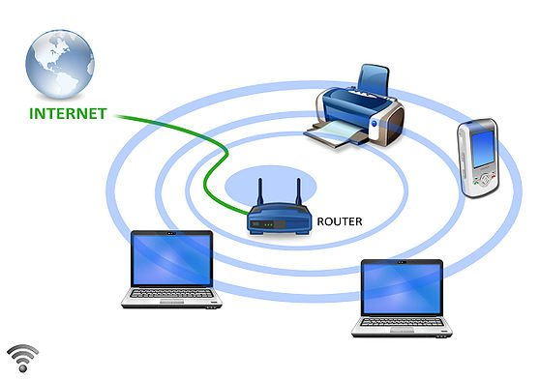
1. เทคโนโลยีอินเทอร์เน็ต
1.7 ระบบเครือข่าย Wi-Fi
Wi-Fi ย่อมาจาก wireless fidelity หมายถึงชุดผลิตภัณฑ์ต่างๆ ที่สามารถใช้ได้กับมาตรฐานเครือข่ายคอมพิวเตอร์แบบไร้สาย (WLAN) ซึ่งอยู่บนมาตรฐาน IEEE 802.11

Slide 14
เครื่องมือในการค้นหา

Slide 15
1. เครื่องมือในการค้นหา (Search engine)
รายชื่อ Search Engine Site ที่นิยม
Google (www.google.com)
Bing (www.bing.com)
Yahoo (www.yahoo.com)
Ask.com (www.ask.com)
AOL.com (www.aol.com)
Baidu (www.baidu.com)
Wolframalpha (www.wolframalpha.com)
DuckDuckGo (duckduckgo.com)
Internet Archive (archive.org)

Slide 16
เทคนิคการค้นหาข้อมูล

Slide 17
1. เทคนิคการค้นหาข้อมูล
1) เทคนิคการค้นหาข้อมูล
1.1 การใช้สัญลักษณ์ช่วยการค้นหา (Search operators)
1) การใช้ @ สำหรับค้นหาโซเชียลมีเดีย เช่น @Twitter
2) การใช้ $ ไว้หน้าตัวเลข สำหรับค้นหาราคา เช่น กล้องถ่ายรูป $350
3) การใช้ # ไว้หน้าคำ สำหรับค้นหาแฮชแท๊ก เช่น #สวนดุสิต
4) การใช้ – ไว้หน้าคำที่ต้องการยกเว้น เช่น jaguar -car
5) การใช้ “ ” ครอบคำที่ต้องการค้น เช่น “ตึกที่สูงที่สุด”

Slide 18
1. เทคนิคการค้นหาข้อมูล
6) การใช้ * ไว้ในตำแหน่งใดๆ สำหรับค้นหาคำที่ไม่รู้จัก เช่น *ที่ใหญ่ที่สุดในโลก
7) การใช้..ระหว่างตัวเลข 2 จำนวน ใช้ร่วมกับการใช้คำสำคัญ เพื่อค้นหา ข้อมูลภายในช่วงตัวเลข เช่น camera $50..$100
8) การใช้ OR ไว้ระหว่างคำที่ต้องการค้นหา เพื่อรวมการค้นหา ผลการค้นหาอาจพบคำใดคำหนึ่ง หรือพบทั้ง 2 คำ ก็ได้ จึงทำให้ได้ผลลัพธ์ที่มากขึ้น เช่น มาราธอน OR วิ่งแข่ง

Slide 19
1. เทคนิคการค้นหาข้อมูล
9) การใช้ site: ไว้หน้าที่อยู่เว็บ หรือโดเมนเนม ใช้ร่วมกับการใช้คำสำคัญ เพื่อค้นหาเว็บไซต์ที่เกี่ยวข้องโดยตรง เช่น ฝอยทอง site:youtube.com หรือ site:.gov
10) การใช้ relate: ไว้หน้าที่อยู่เว็บ ใช้ร่วมกับการใช้คำสำคัญ เพื่อค้นหาเว็บไซต์ที่เกี่ยวข้อง (การใช้งานคล้ายกับการใช้ site:) เช่น ฝอยทอง relate:pantip
11) การใช้ info: ไว้หน้าที่อยู่เว็บ เพื่อดูรายละเอียดเกี่ยวกับเว็บไซต์ เช่น info:www.dusit.ac.th

Slide 20
1. เทคนิคการค้นหาข้อมูล
1.2 การใช้ตัวกรองค้นหาขั้นสูง (Advanced search)

Slide 21
1. เทคนิคการค้นหาข้อมูล
2) เทคนิคการค้นหาข้อมูลผ่านฐานข้อมูลออนไลน์ (Online database)
2.1 ฐานข้อมูลเชิงพาณิชย์ (Commercial database)
2.2 ฐานข้อมูลแบบเปิด (Open access database)

Slide 22
2. เทคนิคการค้นหาภาพ
2) เทคนิคการค้นหารูปภาพ
2.1 การค้นหารูปภาพแบบ Advance Search

Slide 24
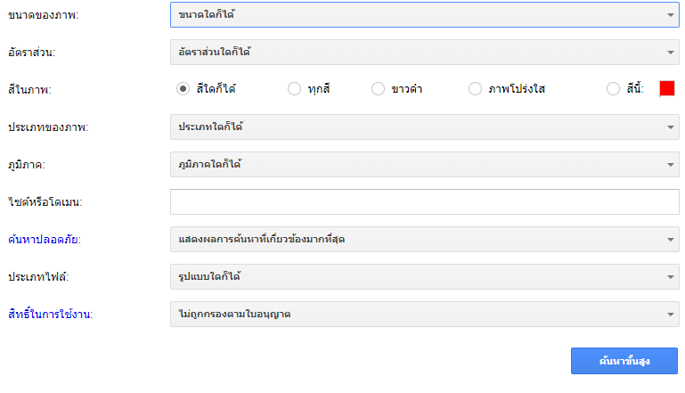

Slide 25
2. เทคนิคการค้นหาภาพ
2.2 การค้นหารูปภาพด้วย “รูปภาพ” (ต้นฉบับ)

Slide 29
3. เทคนิคการค้นหาวิดีโอ
google.com
youtube.com
vimeo.com

Slide 30
4. เทคนิคการค้นหาเสียง
เช่น
https://soundcloud.com
https://www.bensound.com
https://www.audiolibrary.com.co
https://www.audioblocks.com/
https://www.premiumbeat.com/royalty-free

Slide 31
4. เทคนิคการค้นหาตำแหน่ง
https://www.google.com/maps
https://map.longdo.com
https://map.nostramap.com
https://www.garmin.co.th/maps

